Slide 1
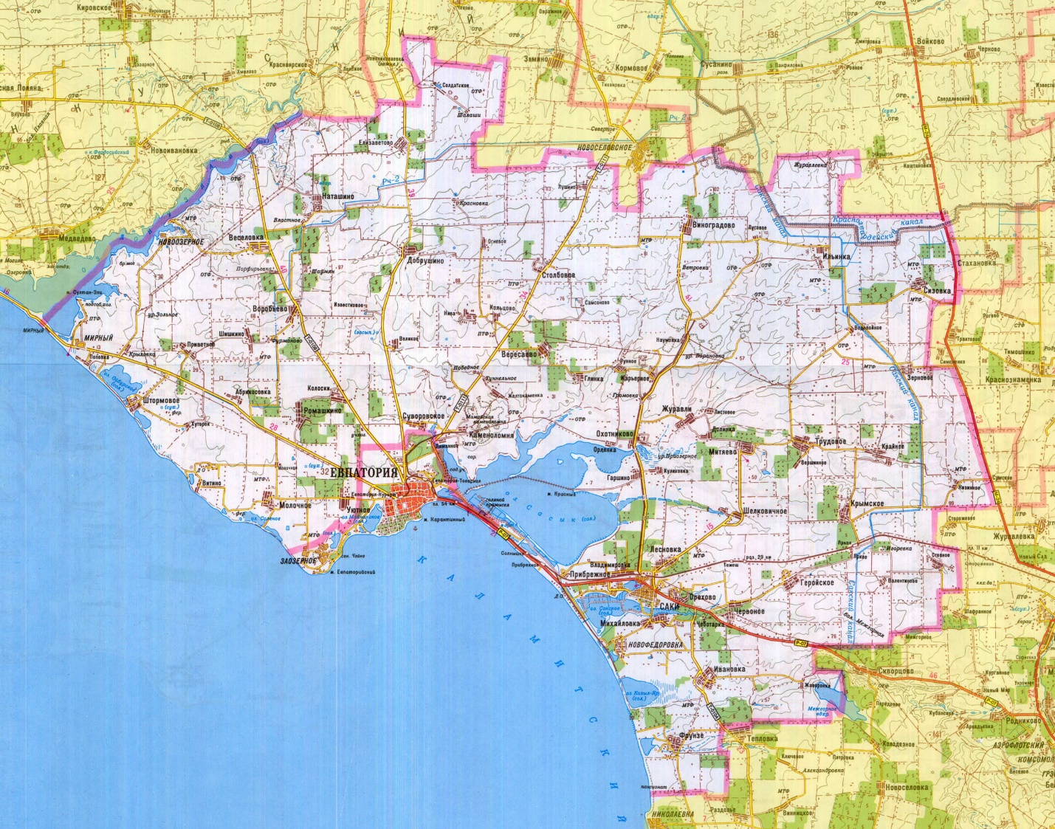

Slide 2
Главная особенность ресурсов, которые являются основой производства экономических благ в Сакском районе – это их уникальность не только в Крыму, но и в мире.

Slide 3
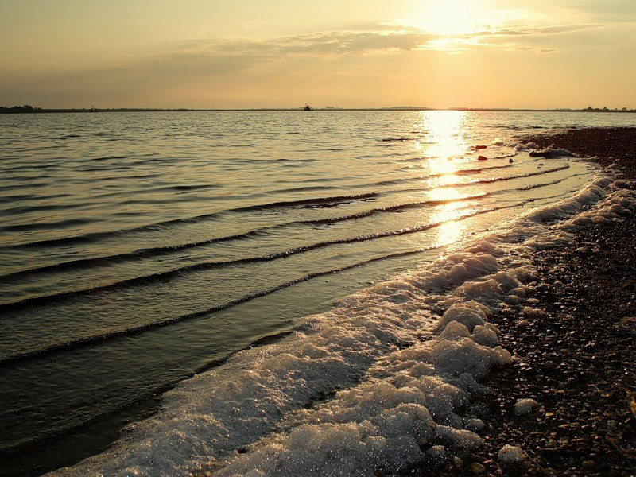
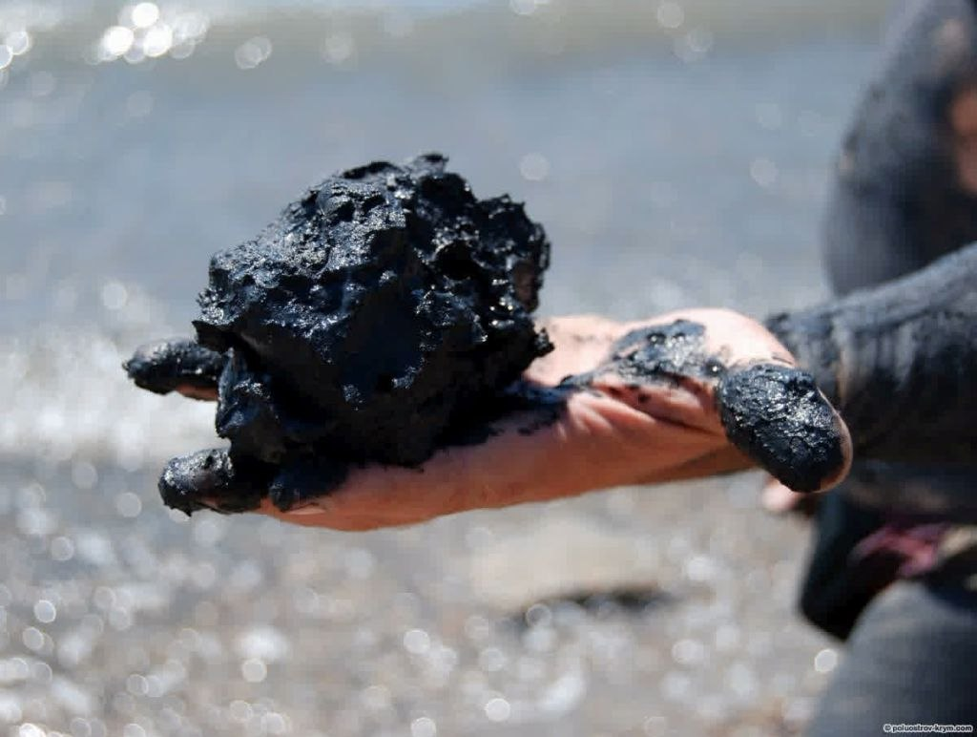
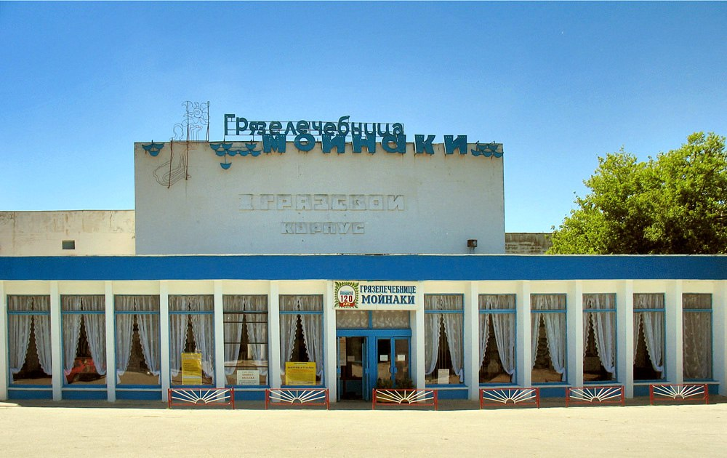
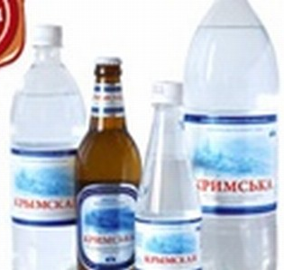
Сакское озеро. Лечебные грязи. Минеральная вода «Крымская»

Slide 4
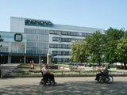
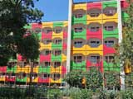
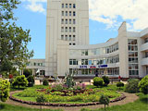
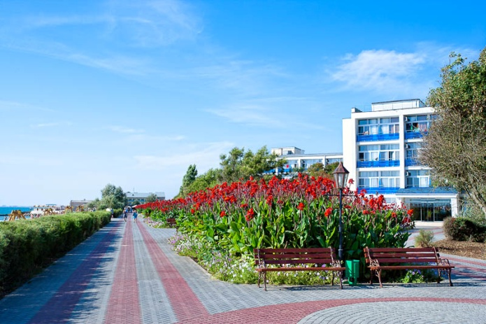
Санатории г.Саки: «Сакрополь» Спинальный санаторий им. Бурденко «Саки», Военный санаторий им. Пирогова «Полтава - Крым», «Голубая волна» «Северное сияние», «Юрмино» база отдыха «Прибой», пансионаты «Танжер» и «Солнечный берег»

Slide 5
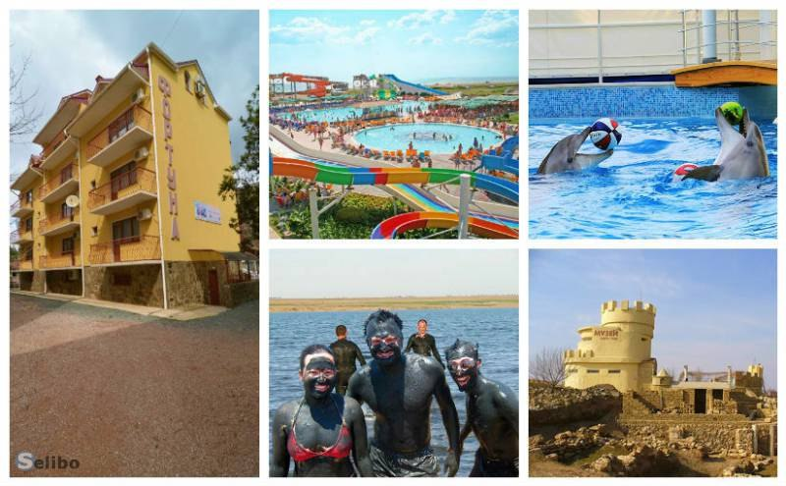
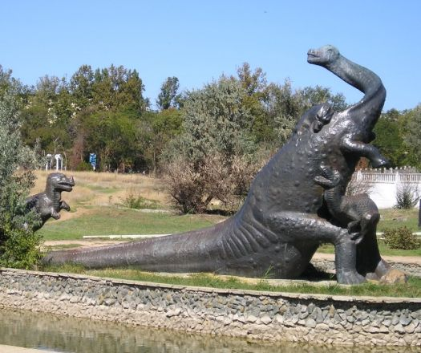
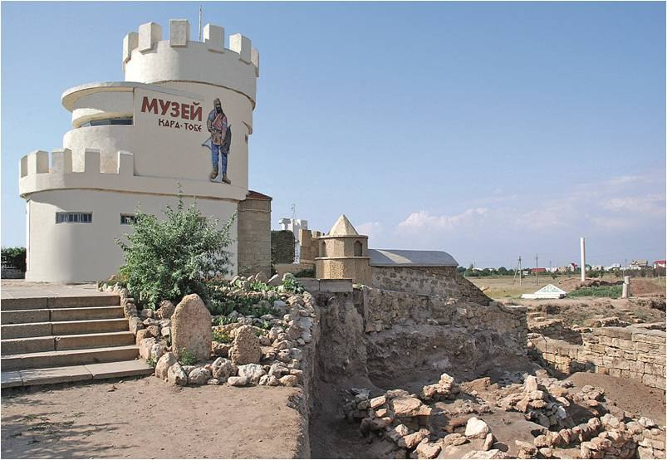
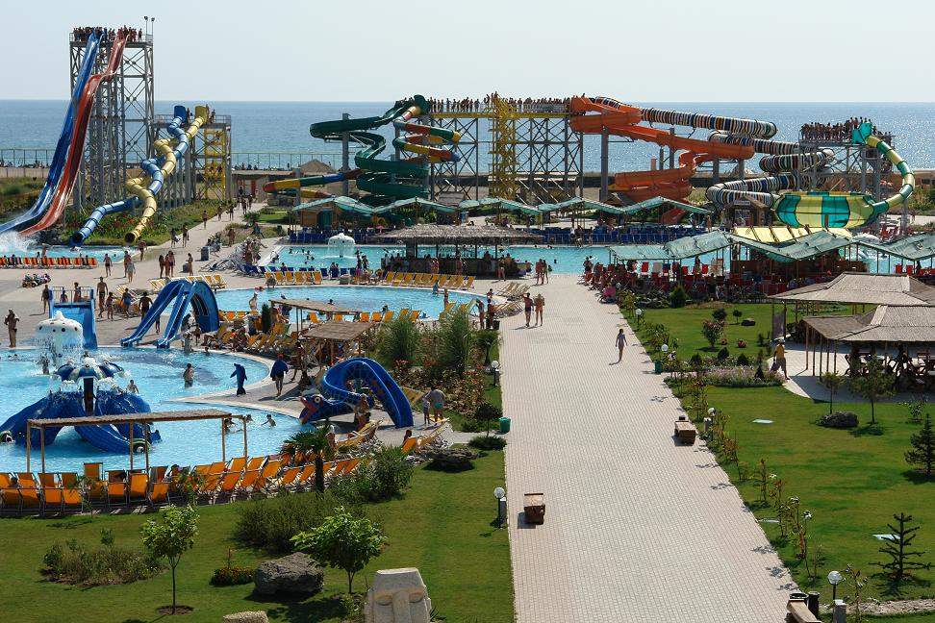
Туризм

Slide 6
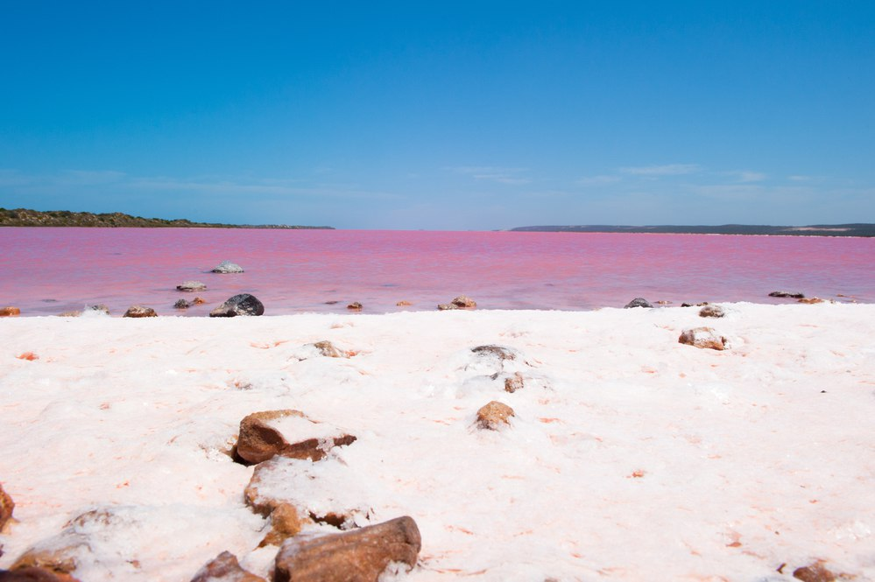
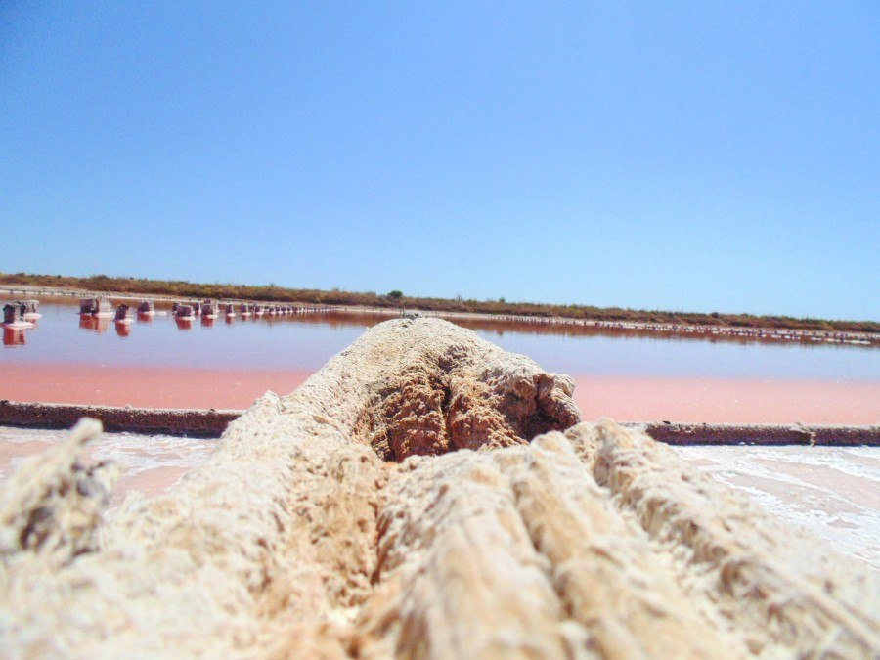
Добыча соли в Сакском районе
Медики отмечают, что крымская соль, на профессиональном языке называемая выварочной, нормализует обмен веществ организма человека, способствует циркуляции крови и укрепляет иммунитет. А ещё она пахнет фиалками…

Slide 7
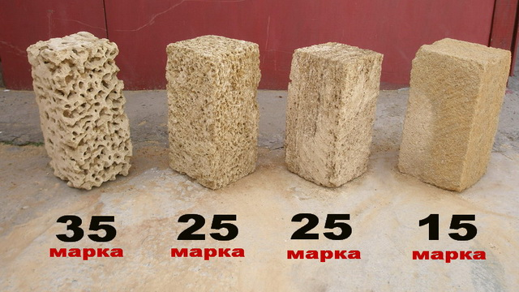
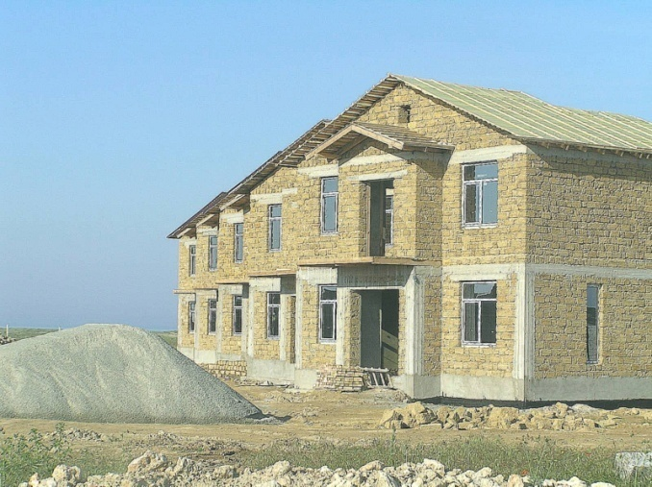
Добыча камня ракушечника

Slide 8
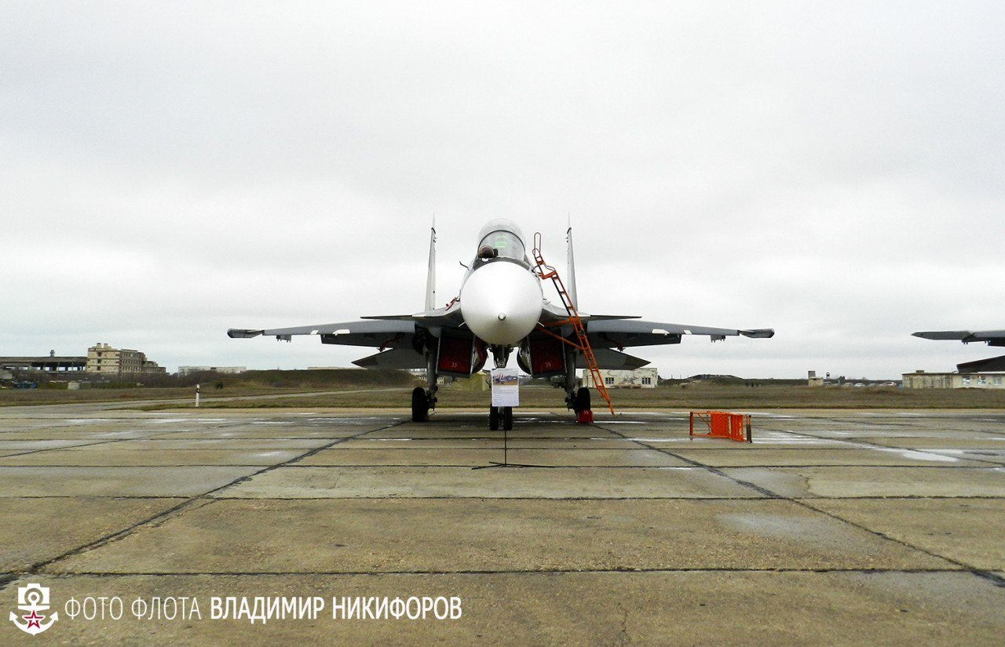
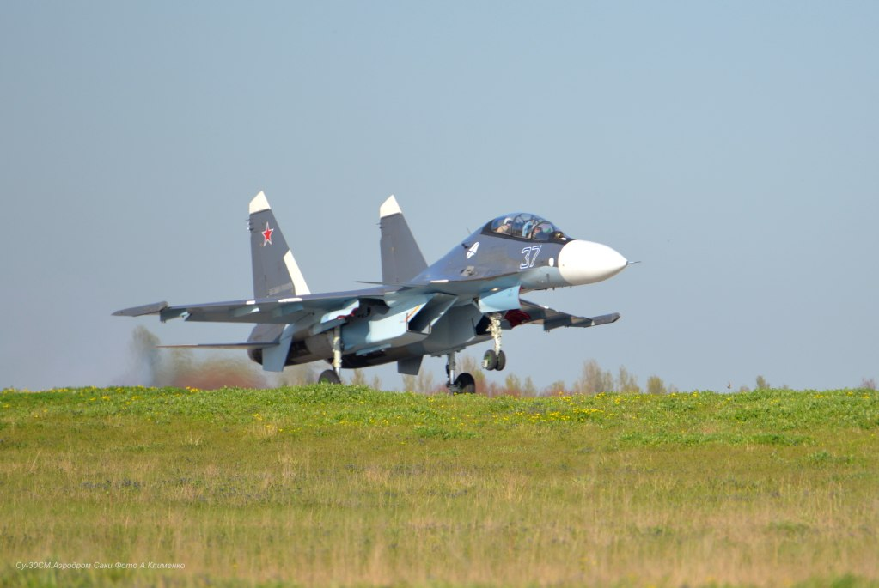
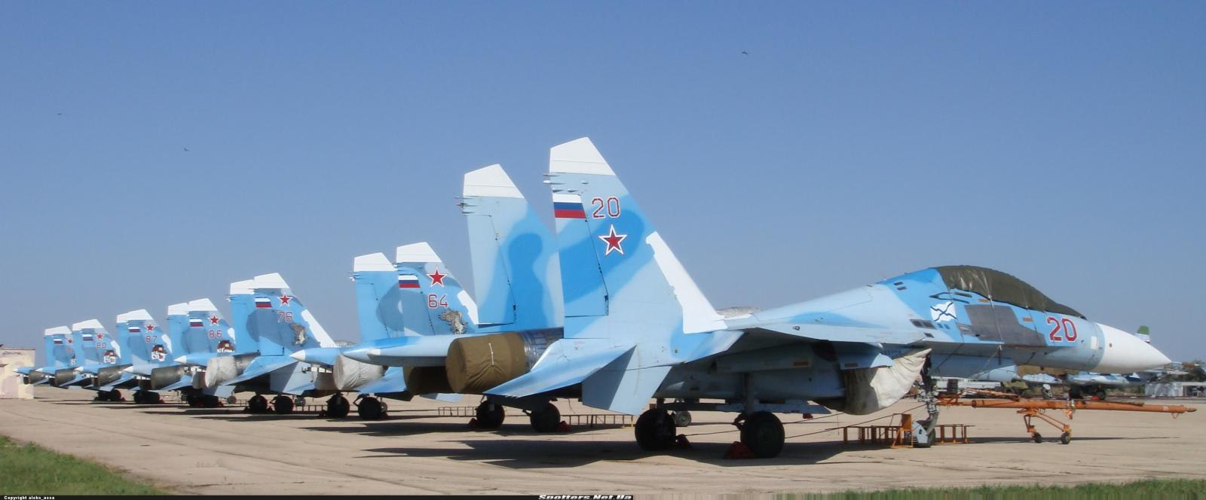
Нитка в Новофёдоровке

Slide 9
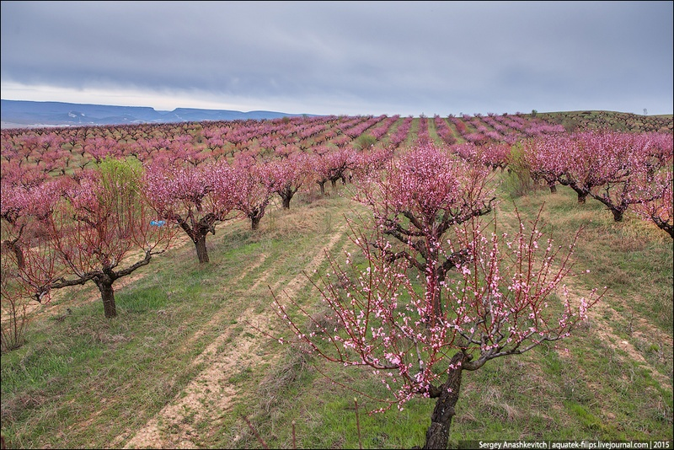
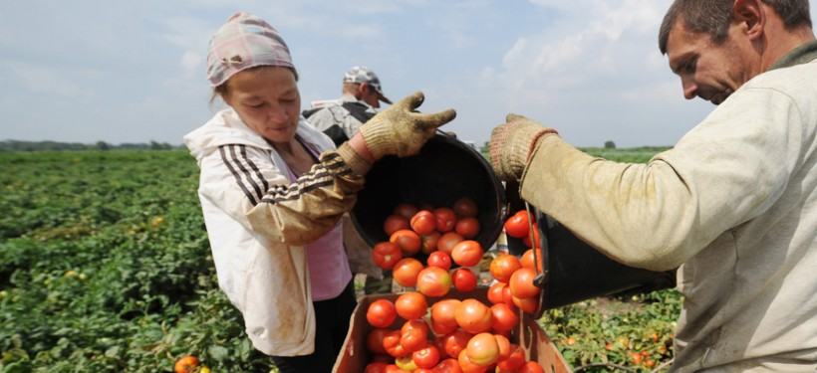
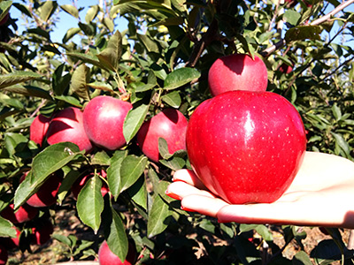
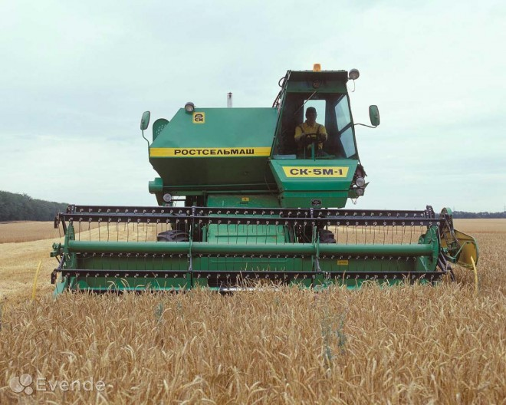
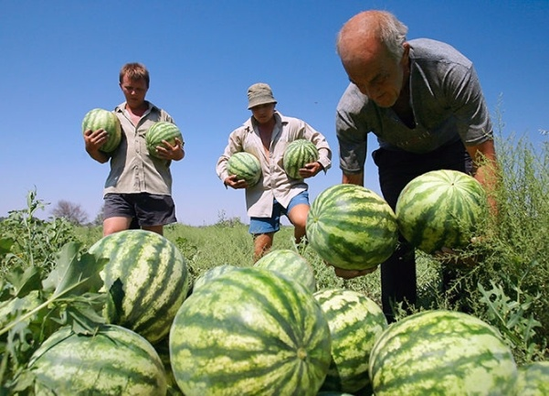
Сельское хозяйство

Slide 10
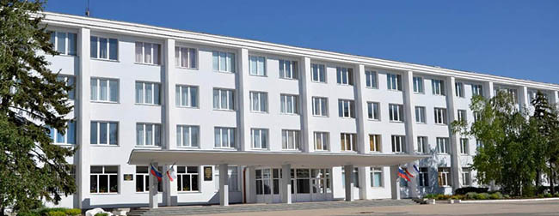
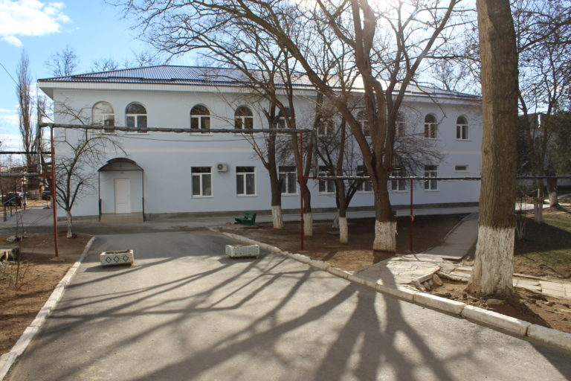
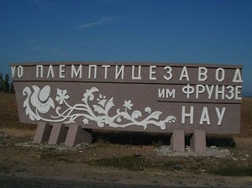
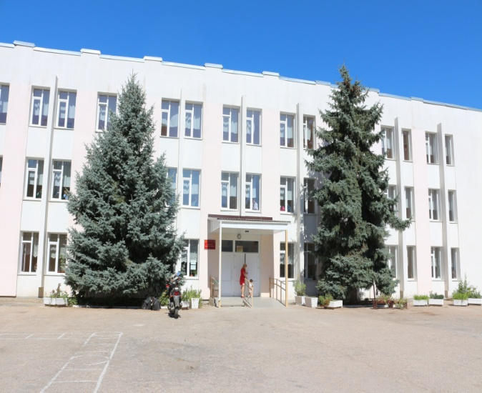
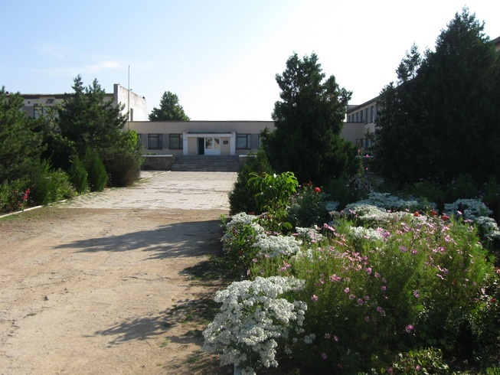
Предприятия, которые обеспечивают рабочие места для жителей Сакского района: молокозавод и комбинат хлебопродуктов, Сакский завод минеральных вод, районная больница, ФАПы, школы, детские сады, Прибрежненский аграрный колледж, КРПТУЗ “Сакский профессиональный лицей”, , Учебно-опытный племенной птицеводческий завод им. Фрунзе и др.

Slide 11
Экономика Сакского района не плохо развита.
Главной проблемой в Саках и районе остаётся вопрос безработицы, поэтому надо открывать новые предприятия.

Slide 12
Тема: Экономика Сакского района (природные ресурсы, возможности инфраструктуры)»

Slide 13
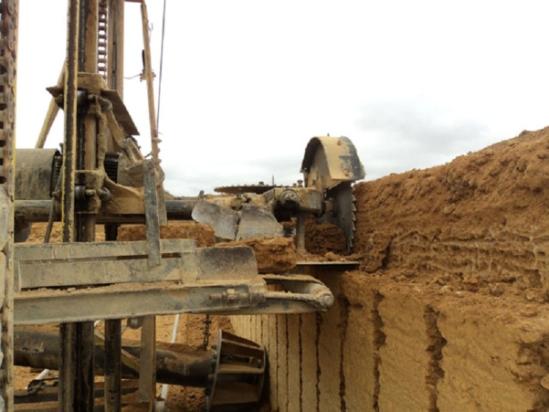
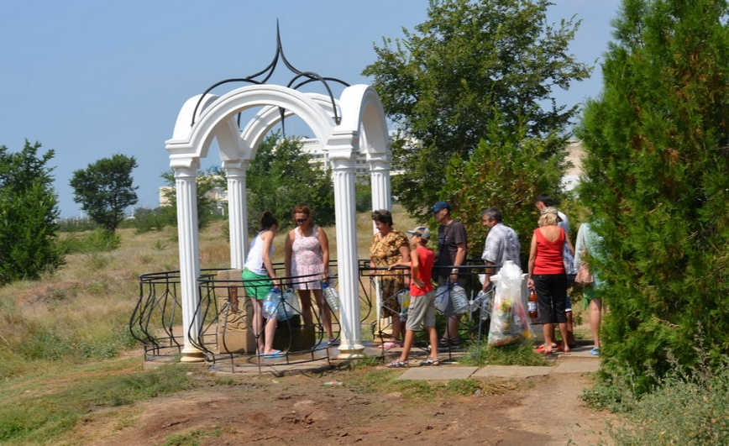
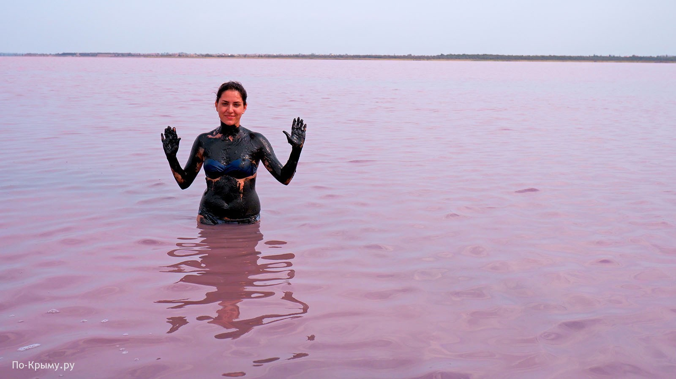

Slide 14
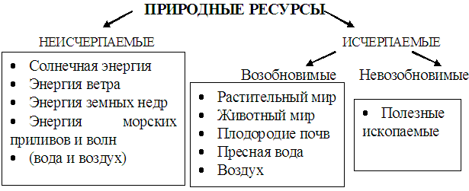
Природные ресурсы — компоненты природы, которые на данном уровне развития общества используются или могут быть использованы в качестве средств производства и предметов потребления.

Slide 15
Инфраструкту́ра - совокупность учреждений, систем управления, связи и т. п., обеспечивающая деятельность общества или какой-то его сферы. C какими факторами производства вы связали бы термин «инфраструктура»?

Slide 16
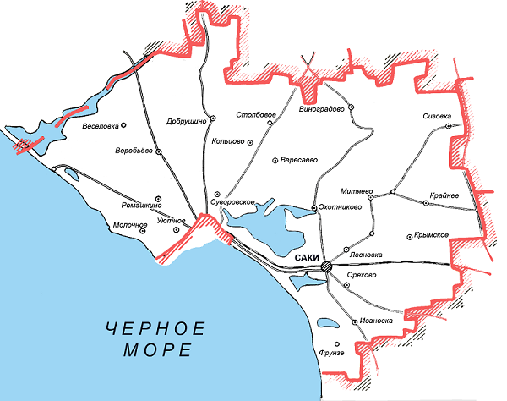

Slide 17
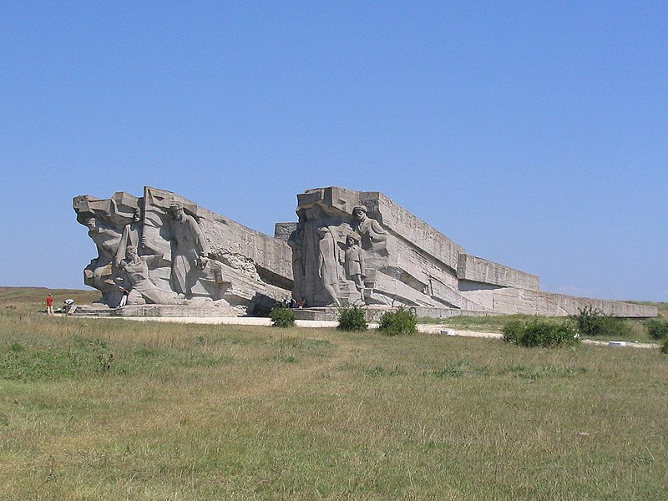
Аджимушкайские каменоломни
Рекомендуем прочитать повесть Льва Кассиля «Улица младшего сына» о подвиге героев Аджимушкая, об условиях их героической борьбы с фашистами и о мальчике Герое Советского союза Володе Дубинине

Slide 18
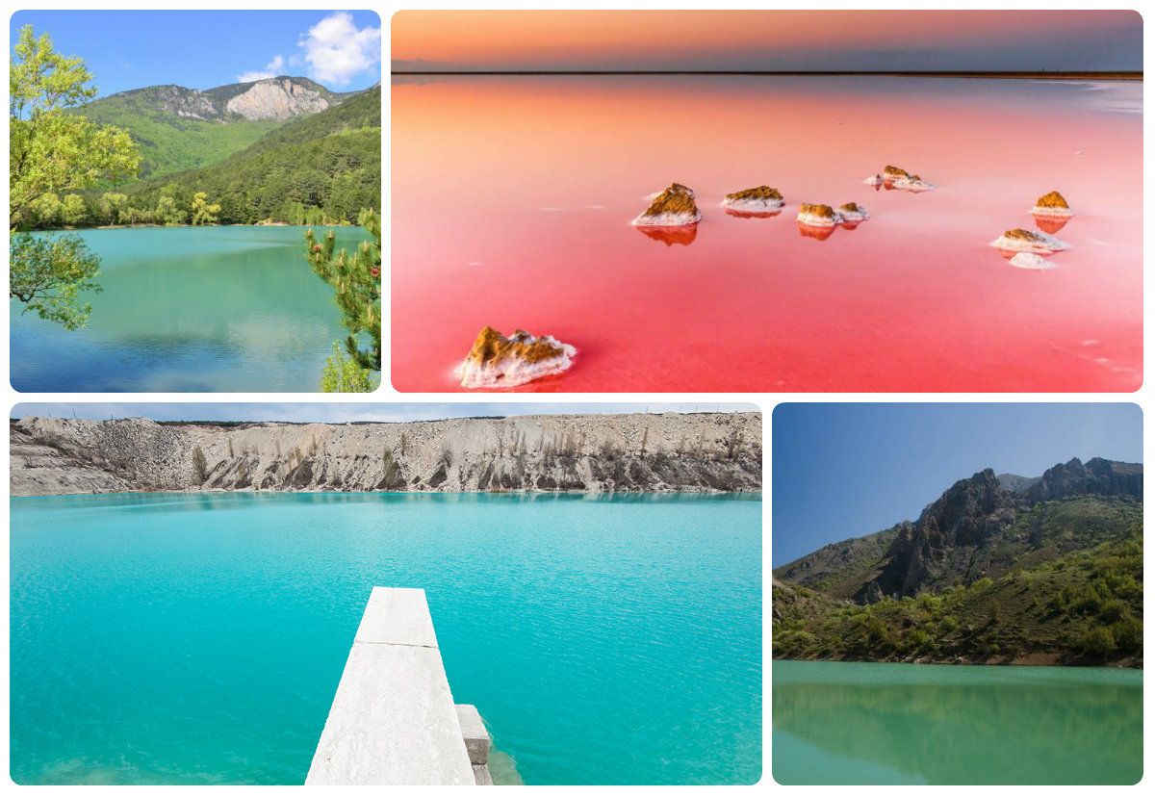
По своему расположению соленые озера в Крыму делят на 5 групп:
Евпаторийская
Тарханкутская
Перекопская
Керченская
Арабатская

Slide 19
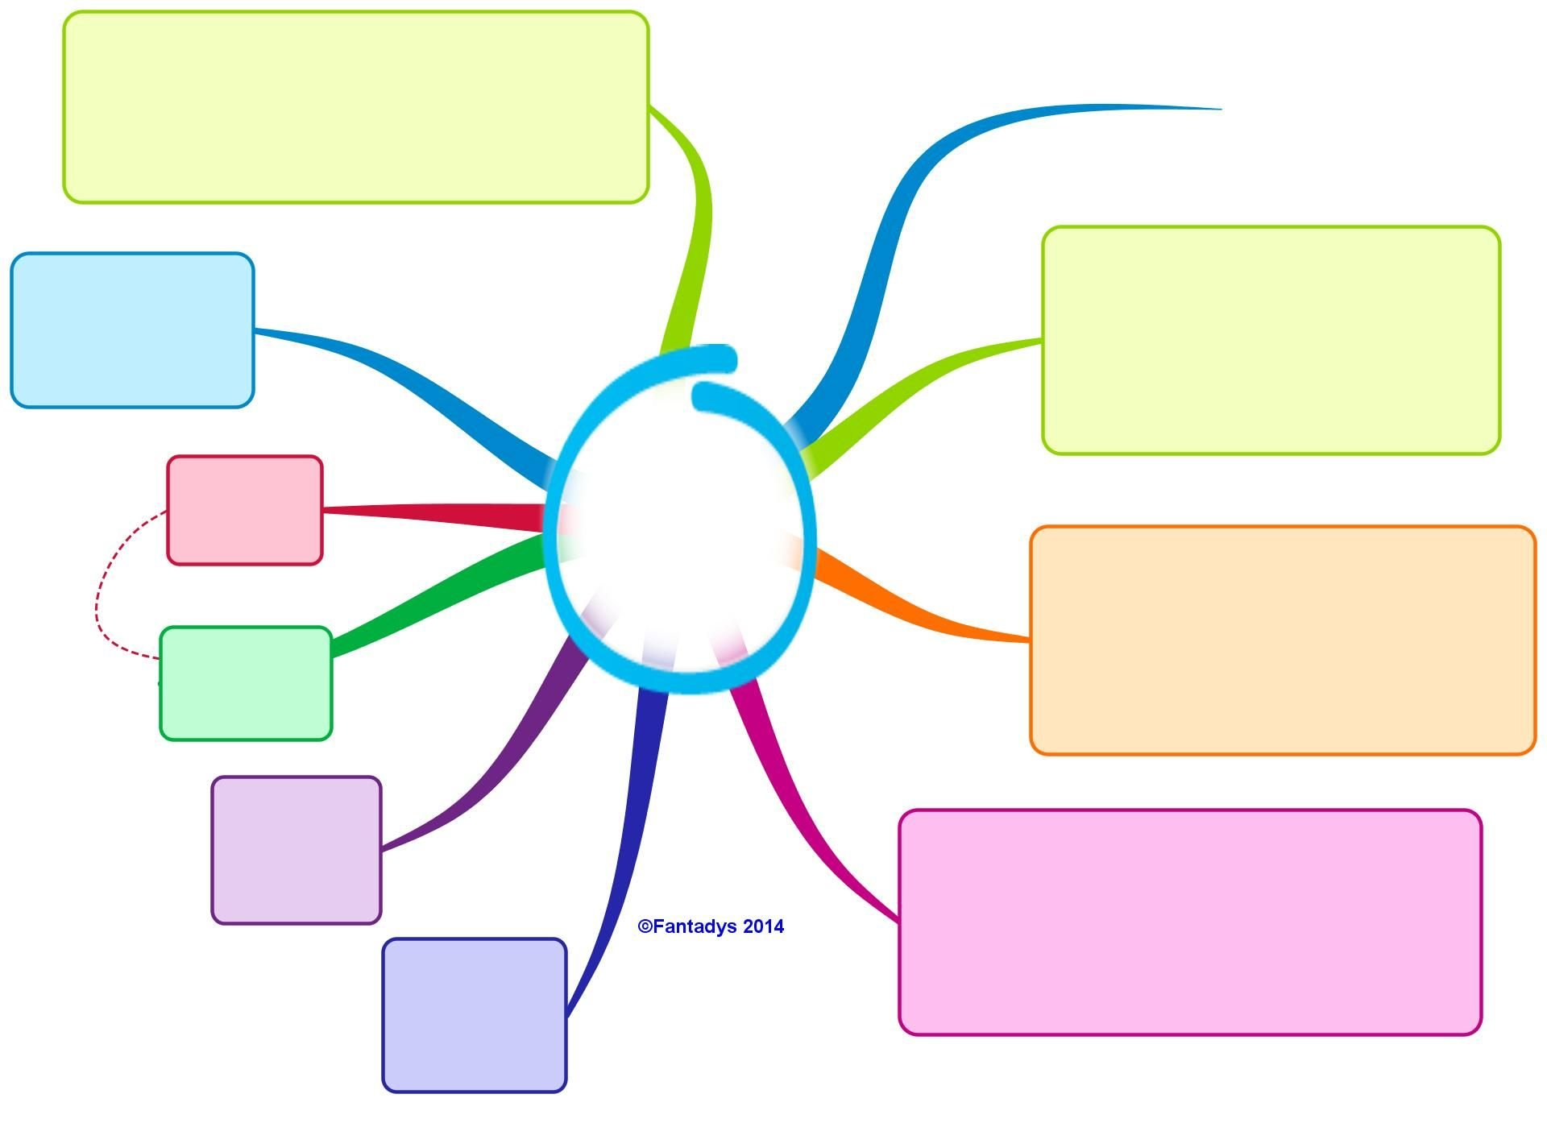

Slide 20
Экономика Сакского района не плохо развита.
Главной проблемой в Саках и районе остаётся вопрос безработицы, поэтому надо открывать новые предприятия.

Slide 21
Рефлексия
Урок | Я на уроке | Итог
1) Интересно | 1) Работал | 1) Понял материал
2) Скучно | 2) Отдыхал | 2)Узнал больше, чем знал
3) Безразлично | 3) Помогал другим | 3) не понял

